Slide 1

TRAVAIL PRATIQUE #2
8INF954-MS
Forage de données
Hiver 2021
Réalisée par : Pr. Adda Mehdi
Réalisée par :
Achouch Mounia Aymane Chafni
1

Slide 2
Sommaire :
01
03
Exercice 1
Exercice 3
02
04
Exercice 2
Exercice 4
Partie théorique
Partie pratique
2

Slide 3
Exercice
01
Le clustering par densité est un type de regroupement où des clusters détectés peuvent avoir différentes formes
Questions:
1. Expliquez davantage les principes de base de ce type de clustering en incluant ses principales caractéristiques
2. Comparez ce type de clustering avec le clustering avec des approches de clustering tel que le K-means
3

Slide 4
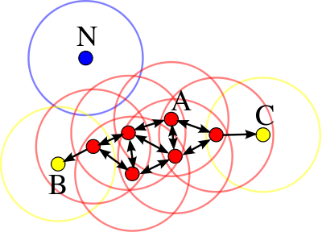
1.Le clustering par densité
Objective:
• localise les régions de haute densité séparées les unes des autres par régions de faible densité.
Principes de base :
• Deux paramètres: 1. rayon maximum du voisinage Eps
2. nombre minimum de points dans un voisinage Eps d'un point MinPts
• NEps (p): {q ∈ D s.t. distance (p, q) ≤ Eps}
• Idée clé: la densité doit dépasser un certain seuil.
• La forme d'un voisinage dépend de la fonction distance
En utilisant ces deux paramètres, Ce type de clustering classe les points de données en trois catégories:
Points centraux : Un point de données p est un point central si Nbhd ( p , ɛ ) [ɛ-voisinage de p ] contient au moins minPts ;
| Nbhd ( p , ɛ ) | > = minPts .
Points de frontière: Un point de données q est un point de frontière si Nbhd ( q , ɛ ) contient moins de points de données minPts , mais q est accessible à partir d'un point central p .
Valeur aberrante : un point de données est une valeur aberrante s'il ne s'agit ni d'un point central ni d'un point frontière.
4

Slide 5
2.Comparaison entre le clustering par densité et K-means
K-means | Clustering par densité
Les clusters formés sont plus ou moins sphériques ou convexes et doivent avoir la même taille de fonctionnalité. | Les clusters formés sont de forme arbitraire et peuvent ne pas avoir la même taille de fonctionnalité.
Le clustering K-means est sensible au nombre de clusters spécifiés. | Le nombre de clusters n’a pas besoin d’être spécifié.
Le clustering K-means est plus efficace pour les grands ensembles de données. | Le Clustering ne peut pas gérer efficacement les ensembles de données haute dimensionnelle..
K-means Clustering ne fonctionne pas bien avec les valeurs aberrantes et les ensembles de données bruyants. | Le clustering gère efficacement les valeurs aberrantes et les ensembles de données bruyants.
Dans le domaine de la détection des anomalies, cet algorithme cause des problèmes car des points anormaux seront attribués au même cluster que les points de données « normaux ». | Les algorithmes localisent les régions de haute densité qui sont séparées les unes des autres par des régions de faible densité.
Il nécessite un paramètre : Nombre de clusters (K) | Il nécessite deux paramètres : Radius (R) et Minimum Points (M) R détermine un rayon choisi de telle sorte que s’il inclut suffisamment de points à l’intérieur, il s’agit d’une zone dense. M détermine le nombre minimum de points de données requis dans un quartier pour être défini comme un cluster.
Les densités variables des points de données n’affectent pas l’algorithme de clustering K-means. | Le clustering ne fonctionne pas très bien pour les ensembles de données clairsemés ou pour les points de données à densité variable.
5

Slide 6
Exercice
02
DBSCAN est un des algorithmes développés pour effectuer du clustering basé sur la densité
Questions:
Expliquez le fonctionnement de cet algorithme
2. Donnez et expliquez un pseudocode de cet algorithme
3. En quoi l’algorithme OPTICS qui est une extension de DBSCAN diffère de ce dernier?
6

Slide 7
Le fonctionnement de DBSCAN
DBSCAN: (density-based spatial clustering of applications with noise): Cette technique se base sur le principe selon lequel la densité est plus élevée à l’intérieur d’un cluster qu’à l’extérieur.
Fonctionnement:
DBSCAN utilise 2 paramètres : Eps et MinPts.
MinPts représente le nombre de points maximaux à l’intérieur d’un cluster. Eps quant à lui représente la distance maximale qui devrait séparer un point quelconque du centre du cluster.
Son fonctionnement se fait de la manière suivante :
1 – DBSCAN commence par un point de données de départ arbitraire qui n’a pas été visité. Le voisinage de ce point est extrait en utilisant une distance epsilon ε.
2 – S’il y a un nombre suffisant de points (selon les minPoints) dans ce voisinage, le processus de mise en cluster démarre et le point de données actuel devient le premier point du nouveau cluster. Sinon, le point sera étiqueté comme bruit (plus tard, ce point bruyant pourrait devenir la partie du cluster). Dans les deux cas, ce point est marqué comme «visité».
3 – Pour ce premier point du nouveau cluster, les points situés dans son voisinage à distance se joignent également au même cluster. Cette procédure est ensuite répétée pour tous les nouveaux points qui viennent d’être ajoutés au groupe de cluster.
4 – Ce processus des étapes 2 et 3 est répété jusqu’à ce que tous les points du cluster soient déterminés, c’est-à-dire que tous les points à proximité du ε voisinage du cluster ont été visités et étiquetés.
5 – Une fois terminé avec le cluster actuel, un nouveau point non visité est récupéré et traité, ce qui permet de découvrir un nouveau cluster ou du bruit. Ce processus se répète jusqu’à ce que tous les points soient marqués comme étant visités. A la fin de tous les points visités, chaque points a été marqué comme appartenant à un cluster ou comme étant du bruit.
7

Slide 8
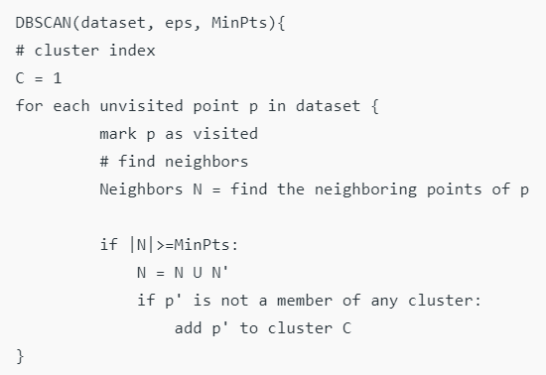
Pseudocode
L'algorithme procède en sélectionnant arbitrairement le point haut dans le jeu de données (jusqu'à ce que tous les points aient été visité).
▪ S'il y a au moins des points «minPoint» dans un rayon de «ε» au point alors nous considérons tout ces points font partie du même cluster.
▪ Les clusters sont ensuite étendus de manière récursive , répéter le calcul de voisinage pour chaque point voisin.
▪ La complexité de cet algorithme est O (n2), où n est le nombre de points.
▪ Avec l'indexation spatiale (r-tree), le la complexité est O (n log n)
8

Slide 9
OPTICS vs DBSCAN
Coût de la mémoire: La technique de clustering OPTICS nécessite plus de mémoire car elle maintient une file d'attente prioritaire (Min Heap) pour déterminer le point de données suivant qui est le plus proche du point en cours de traitement en termes de distance d'accessibilité. Cela nécessite également plus de puissance de calcul car les requêtes du voisin le plus proche sont plus compliquées que les requêtes de rayon dans DBSCAN.
Moins de paramètres: La technique de clustering OPTICS n'a pas besoin de maintenir le paramètre epsilon. Cela conduit à la réduction du processus analytique de réglage des paramètres.
OPTICS ne sépare pas les données en grappes. Il produit simplement un tracé de distance d'accessibilité et c'est à l'interprétation du programmeur de regrouper les points en conséquence.
OPTICS est relativement insensible aux réglages des paramètres. Bon résultat si les paramètres sont juste «assez grands»
9

Slide 10
Exercice
03
K-Means et DBSCAN dans Weka:
Questions:
Effectuez un regroupement des données Iris avec K-Means en utilisant K = 3
2. Faites la même chose, mais cette fois-ci avec DBSCAN
Comparez les résultats obtenus
10

Slide 11
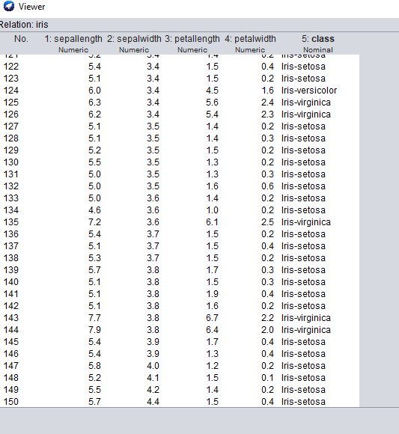
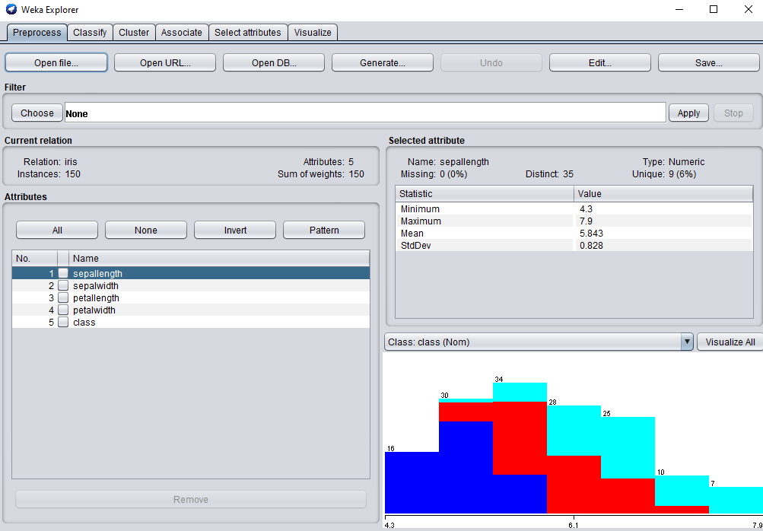
Chargement des données iris
13

Slide 12
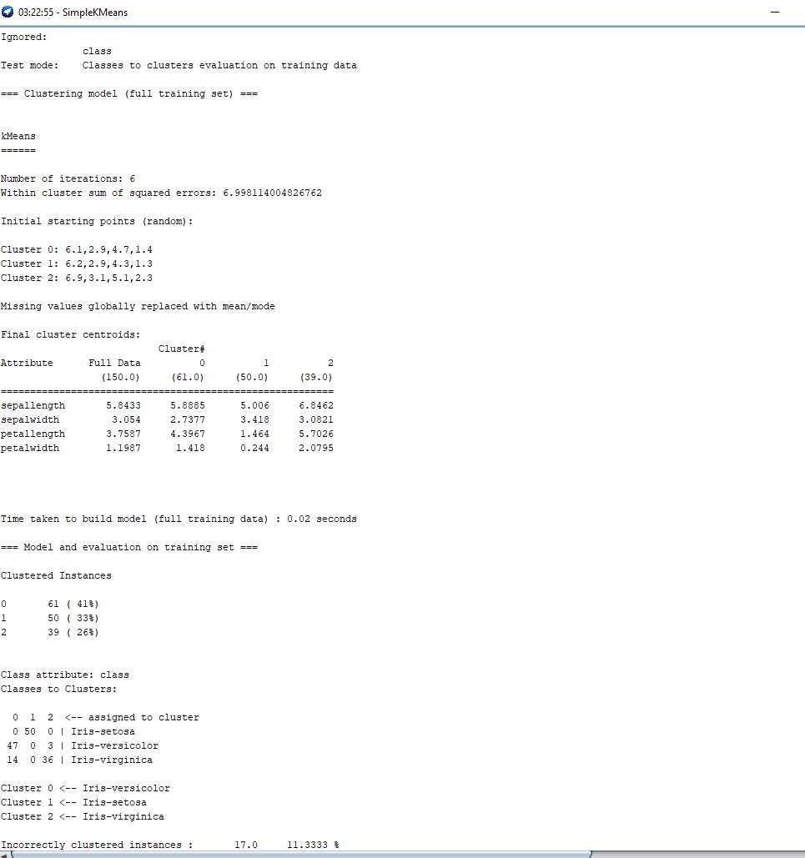
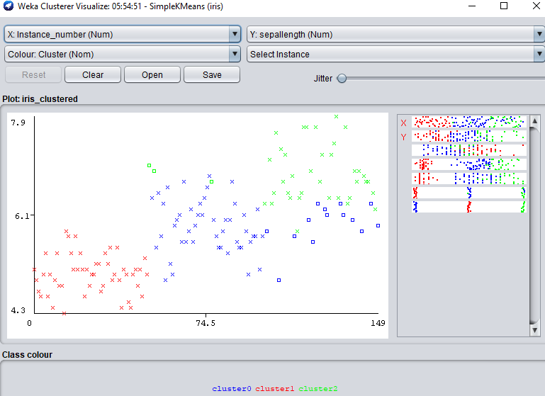
K-means avec k=3
12

Slide 13
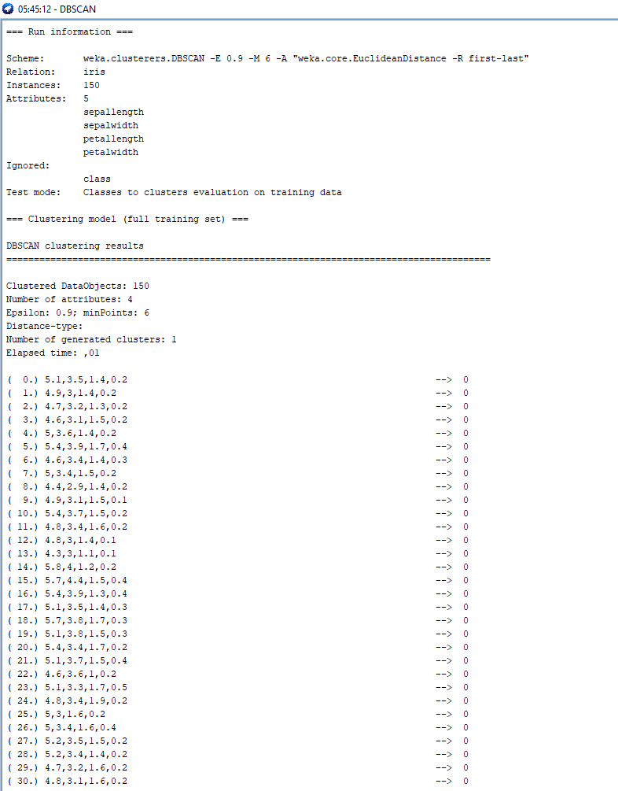
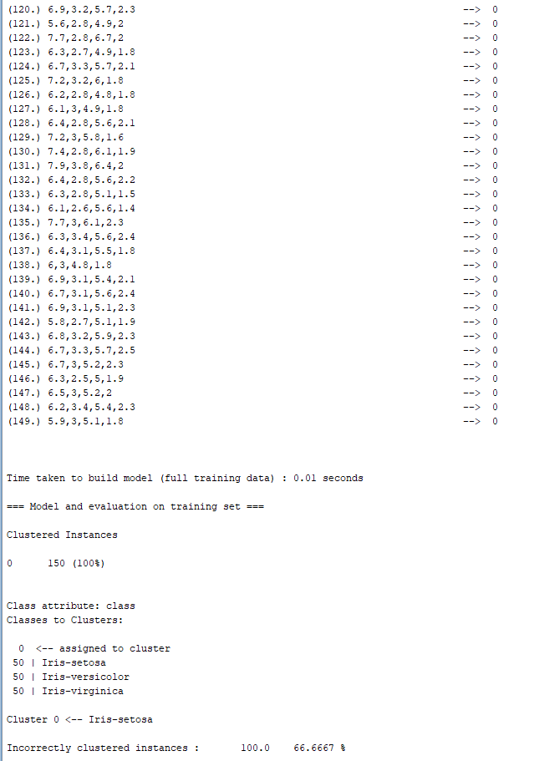
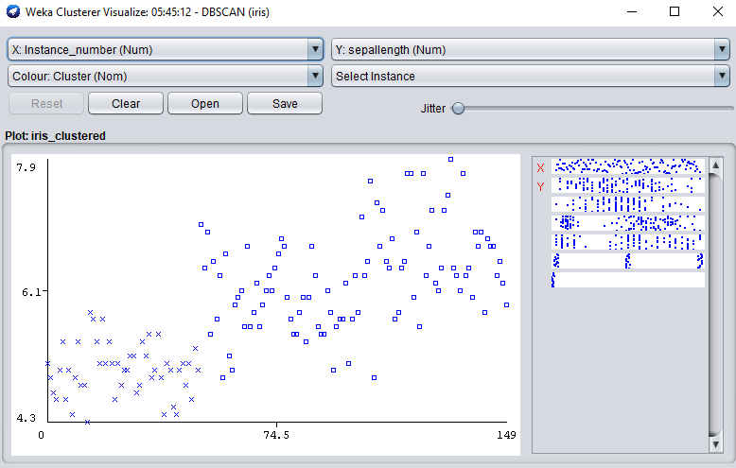
DBSCAN
13

Slide 14
Comparaison entre les résultats obtenus
 | Nbr. de clusters | Distribution des clusters | Nbr. d’itérations | Temps pris pour construire modèle (sec)
K-means | 3 | 61 (41%) 50 (33%) 39 (26%) | 6 | 0.02
DBSCAN | 3 | 13(25%) 20(39%) 18(35%) |  | 0.01
14

Slide 15
Exercice
4
K-means avec Python
1. Explorez l’utilisation de K-Means avec Python en
utilisant la librairie scikit-learn : https://scikitlearn.org/stable/modules/generated/sklearn.cluster.KMeans.html
2. Expliquez la méthode présentée dans la page ci-dessous
pour déterminer le K optimal : https://blog.cambridgespark.com/how-to-determine-theoptimal-number-of-clusters-for-k-means-clustering14f27070048f
3. Appliquez cette méthode à un autre jeu de données de
votre choix
15

Slide 16
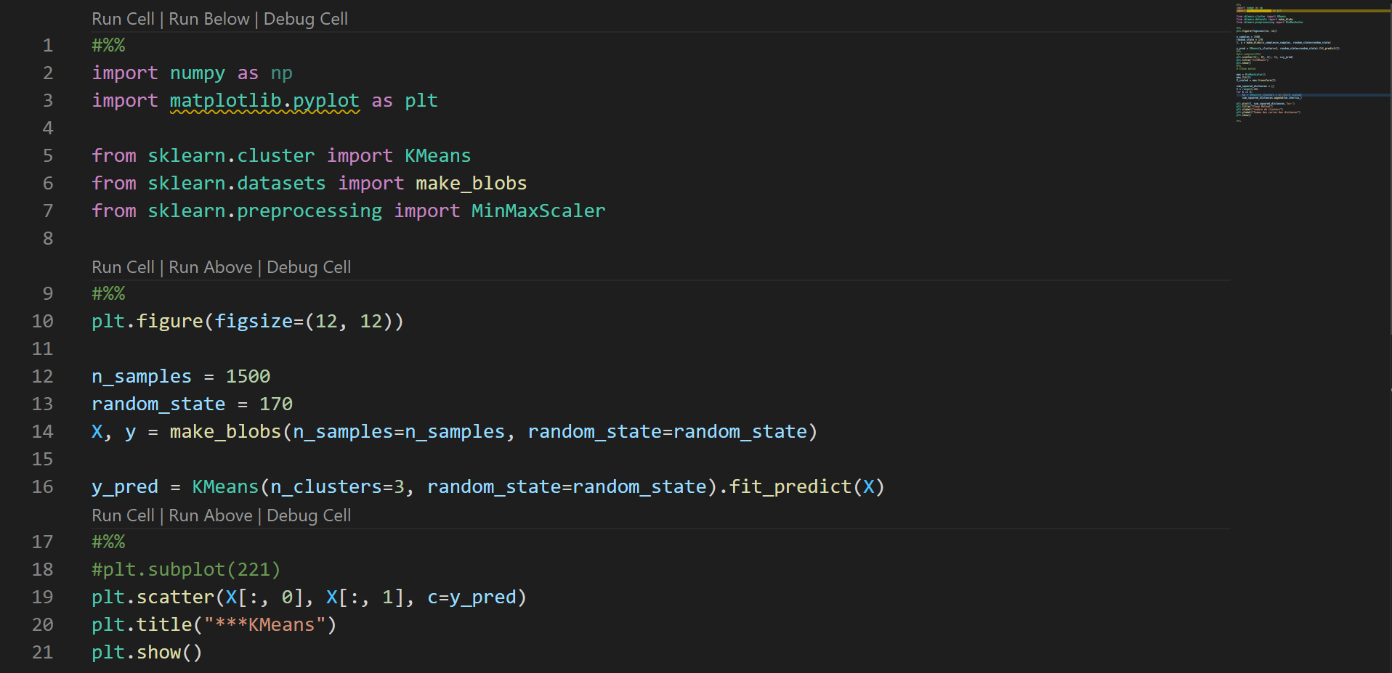
K-Means avec scikit-learn
16

Slide 17
Suite..
Utilisation du jeu de données make_blobs de scikit-learn avec 1500 entrées
Paramètre random_state = 170, qui nous permet d’avoir un processus déterministe, c.à.d., on peut générer les mêmes résultats en commençant avec le même nombre car il travail avec des nombres pseudo aléatoires.
17

Slide 18
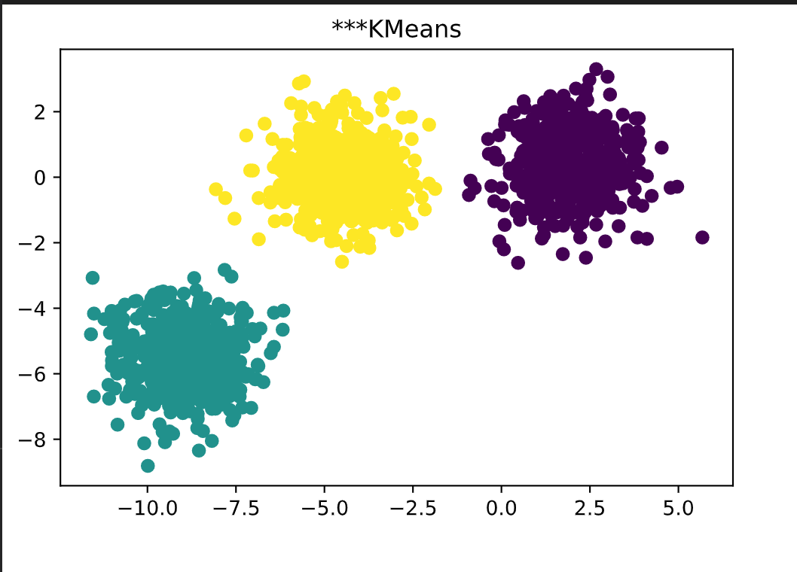
Résultats
18

Slide 19
La méthode du coude
Cette méthode est très efficace pour choisir le nombre de clusters K optimal pour notre jeu de données
La méthode est comme son nom l’indique consiste a chercher le point qui represente le coude dans un graphique représentant la somme des distances quadratiques entre les points et les centres des clusters auxquels ils appartiennent en fonction du nombre de clusters choisi.
Le graphe obtenu ressemble a un bras, puisque le dans le départ la somme est très grande et cette somme converge vers 0 si l’on va jusqu’à n avec n le nombre d’entrées (chaque point constitue un cluster)
19

Slide 20
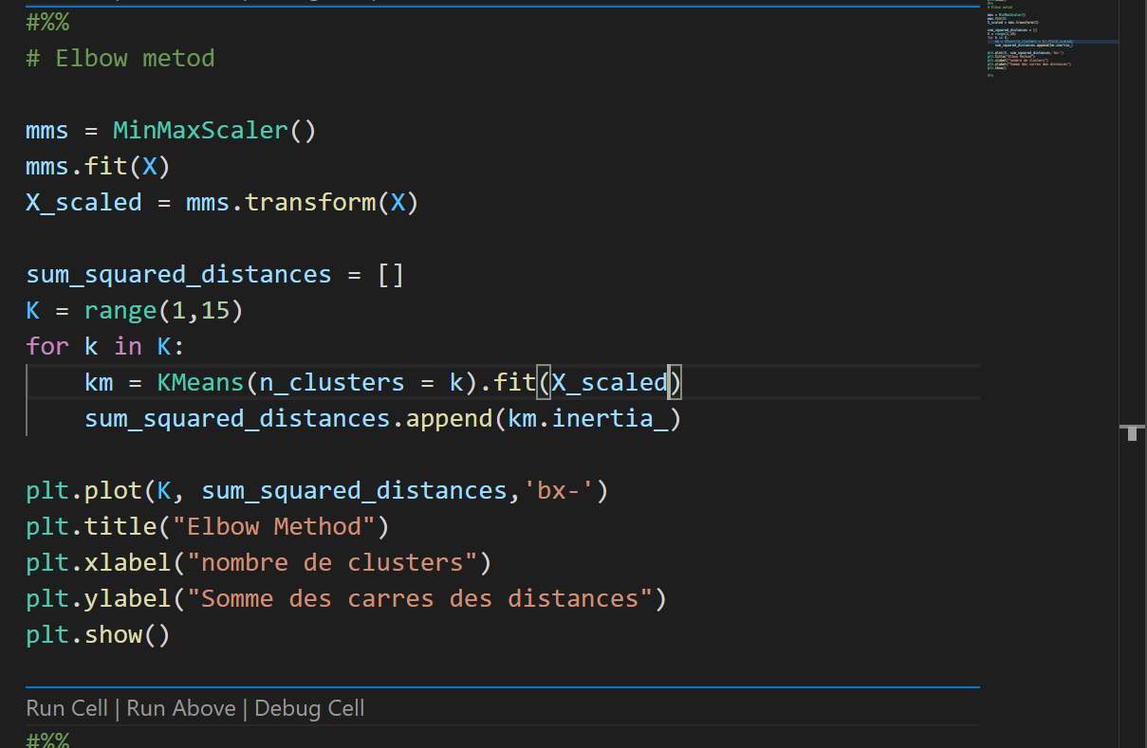
20

Slide 21
Execution
Dans notre cas, on utilise le même jeu de données que tantôt, ou on sait que K optimal = 3 a partir de la documentation de scikit-learn
On exécute le K-Means 15 fois en augmentant a chaque fois le nombre de clusters
La référence suggère la mise a l’échelle des données d’entrée ce qui est une bonne pratique lorsqu’on utilise des algorithmes comme K-Means se basant sur les distances
21

Slide 22
La mise a l’échelle ou scaling
Est une bonne pratique pour ces raisons :
Les données avec des grandes valeurs tendent a dominer celles avec des petites valeurs ( donc on donne la même importance a toutes les entrées)
L’unification des unités de données, sinon un changement simple d’unités va influencer notre modèle
L’entrainement converge plus rapidement
Normalisation/standardisation selon la nature de notre jeu de données
22

Slide 23
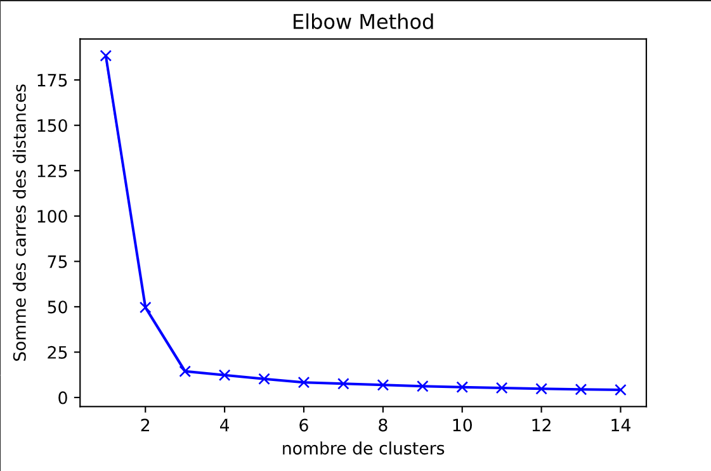
Résultats
23

Slide 24
Références:
Notes de cours
https://medium.com/@xzz201920/dbscan-e1e50128074c
https://xzz201920.medium.com/optics-d80b41fd042a
https://towardsdatascience.com/all-about-feature-scaling-bcc0ad75cb35
sklearn.cluster.KMeans — scikit-learn 0.24.1 documentation (scikit-learn.org)
Tutorial: How to determine the optimal number of clusters for k-means clustering | by Tola Alade | Cambridge Spark
24

